Slide 1
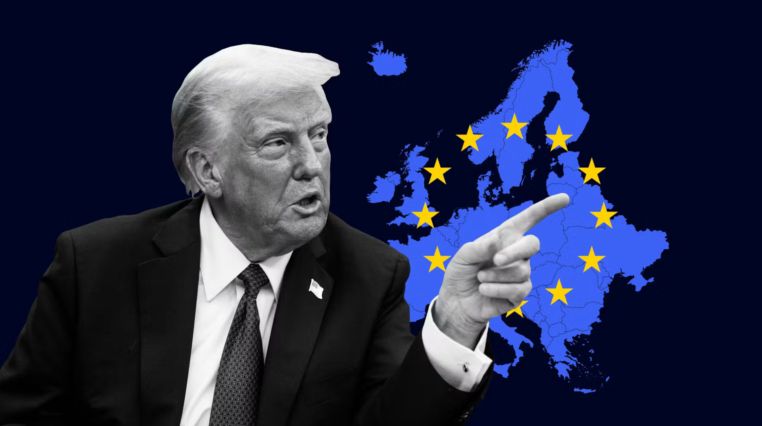
Fra mikroøkonomi til makroøkonomi
Hvorfor sætter Trump told på udenlandske varer?

Slide 2
Hvilke begreber har vi gået genopfrisket?
Udbud og efterspørgsel
  Ligevægtspris og parallelforskydninger af kurverne
Økonomityper
  Markedsøkonomi
  Planøkonomi
  Blandingsøkonomi
Velfærdstrekanten
De økonomiske mål
Det økonomiske kredsløb

Slide 3
Mikro- og makroøkonomi
Mikrøkonomi
Makroøkonomi
Studiet af enkelte aktørers økonomiske adfærd og konsekvenserne heraf på forskellige markeder
  Her er husholdningerne og virksomhederne de væsentligste aktører
Studiet af de store sammenhænge i økonomien
  BNP
  Arbejdsløshed
  Betalingsbalance
  Offentlige finanser
  Inflation
  Konjunkturbevægelser

Slide 4
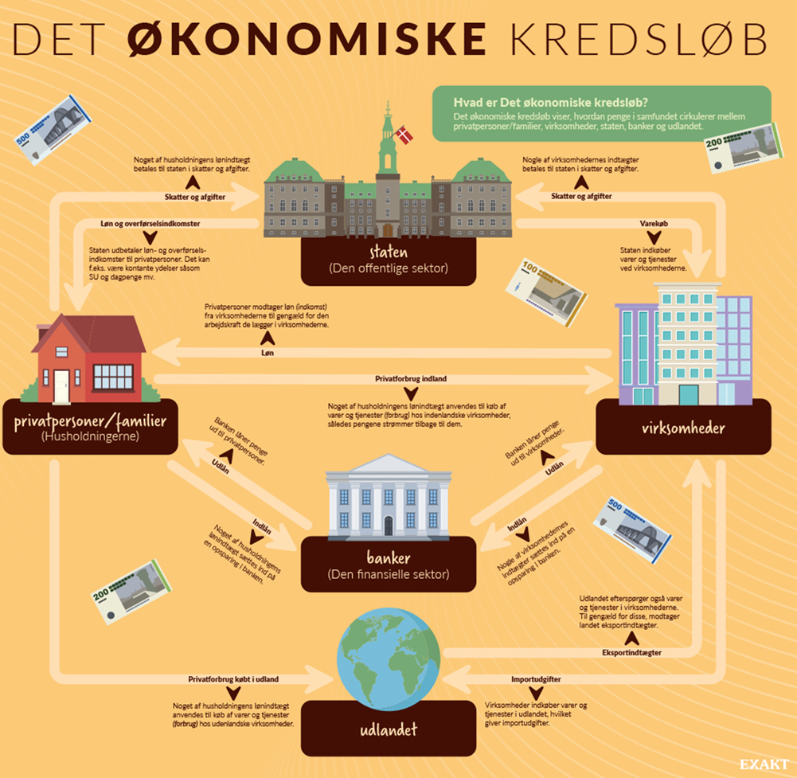

Mikro- og makroøkonomi
Mikrøkonomi
Makroøkonomi

Slide 5
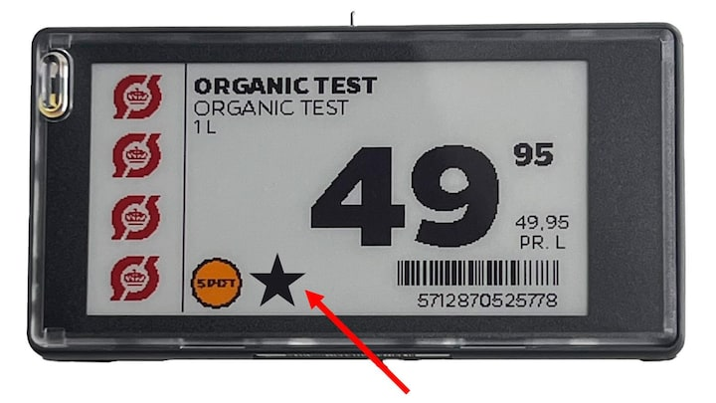
Notes:
https://www.dr.dk/drtv/se/tva_-dagligvarer-i-bilka-og-foetex-faar-europa_maerke_508354

Slide 6
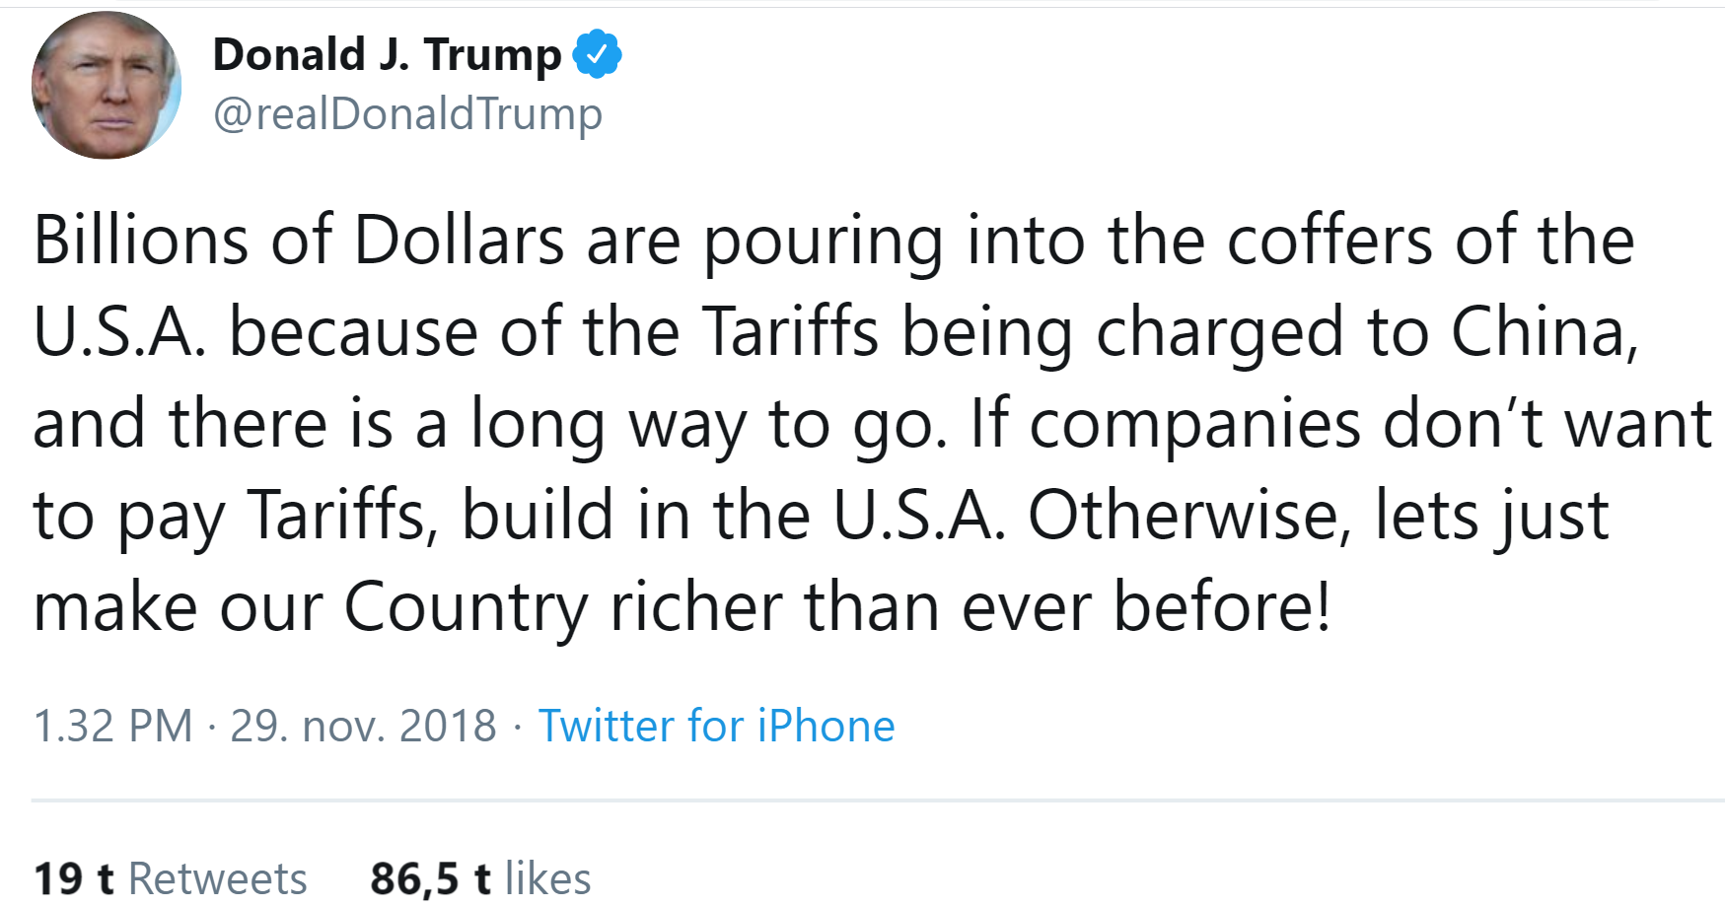

Slide 7
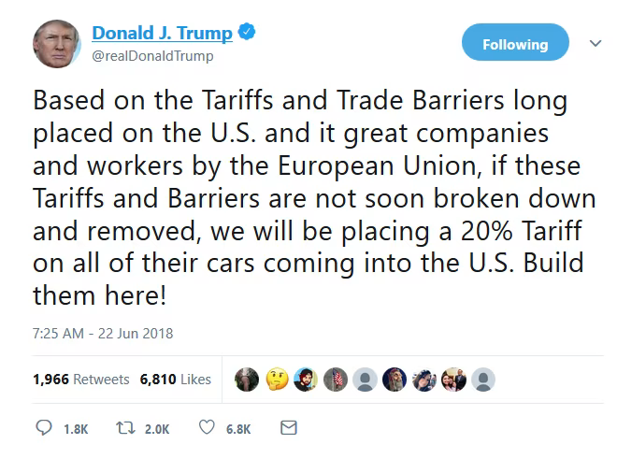

Slide 8
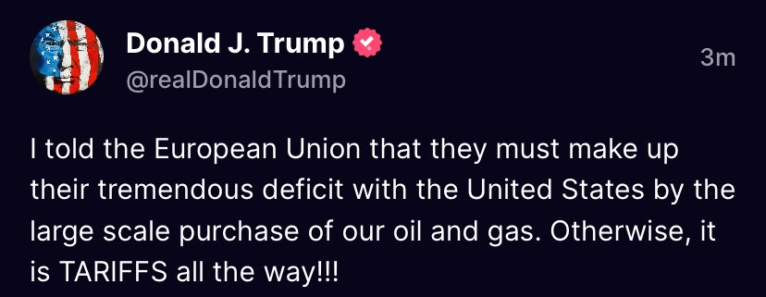

Slide 9
Spørgsmål vi skal have besvaret i løbet af i dag:
Hvad er told?
Hvorfor ønsker Trump at sætte told på europæiske varer?
Hvad er konsekvenserne for både europæerne og amerikanerne?
Hvad kan Danmark og EU gøre som modspil?

Slide 10
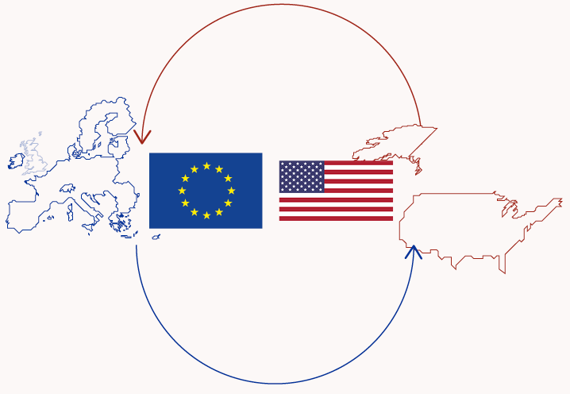
Handelsbalancen mellem USA og EU
Undersøg handelsbalancen mellem USA og EU
  Hvem importerer og eksporterer mest?

Slide 11
Makropolitik
Kontraktiv finanspolitik
Ekspansiv finanspolitik
Kontraktiv pengepolitik
Ekspansiv pengepolitik

Slide 12
Genopfriskningsspørgsmål
Hvad er det?
Hvornår føres det?
Hvad er ønsket virkning?
Hvad er bivirkningerne?

Slide 13
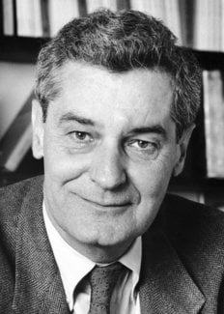
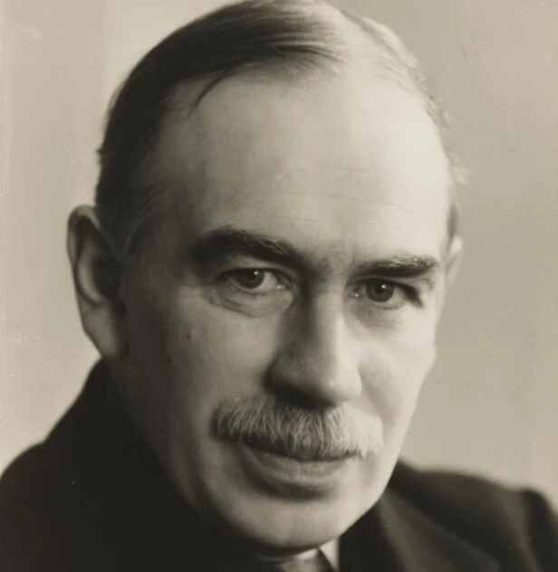
Økonomisk teori
Keynes
Ny-klassiskerne
”In the long run we are all dead”
“Look after the unemployment and the budget will look after itself”
Robert Lucas

Slide 14
Økonomisk teori
Hvad handler teorien om?
Hvad er anbefalingerne i teorien?
Hvad er argumenterne for teorien?

